Slide 1
3
4
1
مراجعة
الدرس 4
الدرس 3
الدرس 2
الدرس 1

Slide 2






أيقونات توجيهية
توجيهات الأستاذ(ة)
تعيين تلميذ للإجابة
المرور بين الصفوف
عرض فيديو
المرور للشريحة الموالية بعد عرض الفيديو
العمل في ثنائيات

Slide 3
برمجة الأسبوع الأول
(ة)خاص بالأستاذ
الدرس 2
الدرس 1
الدرس 1
إِنْشاءُ المُثَلَّثِ الْقائمِ الزّاوِيَةِ
الْمُثَلَّثاتُ: تَصْنيفُ الْمُثَلَّثاتِ
اَلأَعدادُ مِن 0 إِلى 999 (مراجعة المستلزمات)
الدرس 4
الدرس 3
حَلُّ مَسائِل الْبَحْثِ عَنِ الْكُلِّ (أَجْزاءٌ مُتَسَاوِيَةٌ) 1
الزَّوايا في المُثَلَّثِ
المراجعة
مُراجَعَةُ دُروسِ الأُسبوعِ الْأَوَّلِ

Slide 4
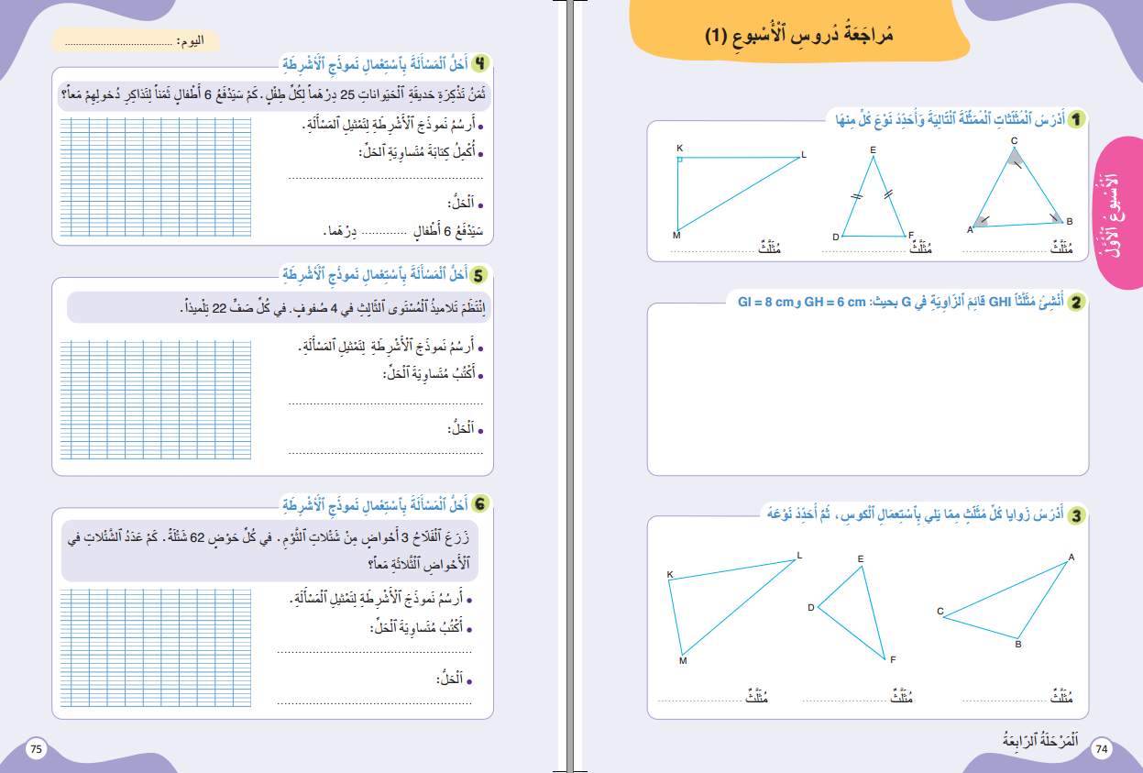
حصة اليوم
(ة)خاص بالأستاذ
مراجعة دروس الأسبوع (1)

Slide 5
تدابير حصة مراجعة دروس الأسبوع
(ة)خاص بالأستاذ
مراجعة كل درس تتم عبر المراحل التالية :
رائز التحقق من الهدف الرئيسي للدرس
احتساب نسبة التحكم
أكبر من 80%
أقل من 80%
المرور مباشرة للتدرب على الكراسة
إعادة عرض شريط النمذجة
إنجاز نشاط مراجعة الدرس على الكراسة

Slide 6

(ة)خاص بالأستاذ
مراحل الدرس
1
افتتاح الدرس
1
5
1
2
  مراجعة الدرس 1
10
1
3
  مراجعة الدرس 2
10
1
4
  مراجعة الدرس 3
1
10
1
5
  مراجعة الدرس 4
15
1
6
اختتام الدرس
5

Slide 7
(ة)خاص بالأستاذ
عند نهاية الحصة
على الأقل 80% من المتعلمين سيكونون قادرين على:
تعَرُّفِ أَنواعِ المُثَلّثاتِ وتَصْنيفِها بِاعتِمادِ الْأَضلاعِ؛
إِنْشاءِ المُثَلَّثِ الْقائمِ الزّاوِيَةِ؛
تَصْنيفِ المُثَلَّثاتِ بِاعْتِمادِ الزَّوايا.
حَلِّ مَسائِل الْبَحْثِ عَنِ الْكُلِّ باستِخدامِ نَمُوذَجِ الْأَشْرِطَةِ.

Slide 8




مرحباً سنراجع دروس الأسبوع مع مجد وندى

Slide 9


(ة)خاص بالأستاذ
افتتاح الدرس
1
حساب ذهني

Slide 10


نبدأ حصتنا بنشاط الحساب الذهني. خذوا كراسات الحساب الذهني، على الصفحة 18

Slide 11

لديكم دقيقة واحدة لتنجزوا عمليات ضرب 8 على السطر. دوّنوا النتيجة فقط في دفاتركم.
A
8 × 3 =
مِثالٌ :
A
24
اُكْتُبواْ في دَفاتِرِكُمْ:

Slide 12
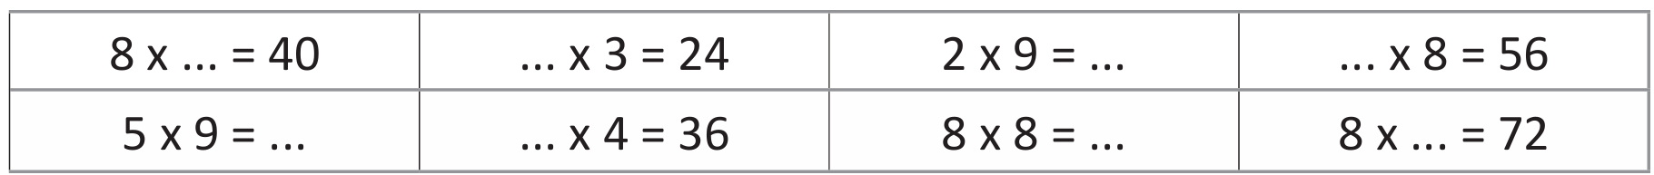

عرض فيديو الحساب الذهني

Slide 13
صححوا
5
8
18
7
45
9
64
9

Slide 14
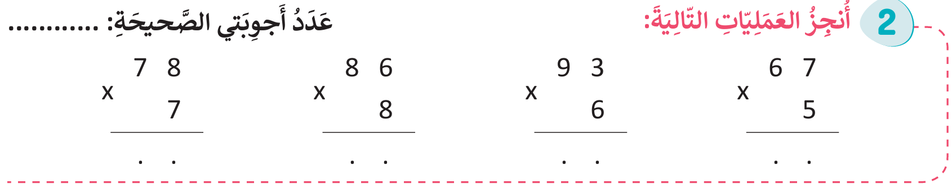
انتبهوا جيدا! أكملوا في المنزل النشاط الأخير من الصفحة 18.

Slide 15
(ة)خاص بالأستاذ
مراجعة الدرس 1
2
الْمُثَلَّثاتُ: تَصْنيفُ الْمُثَلَّثاتِ
1

Slide 16

خذوا الألواح.

Slide 17
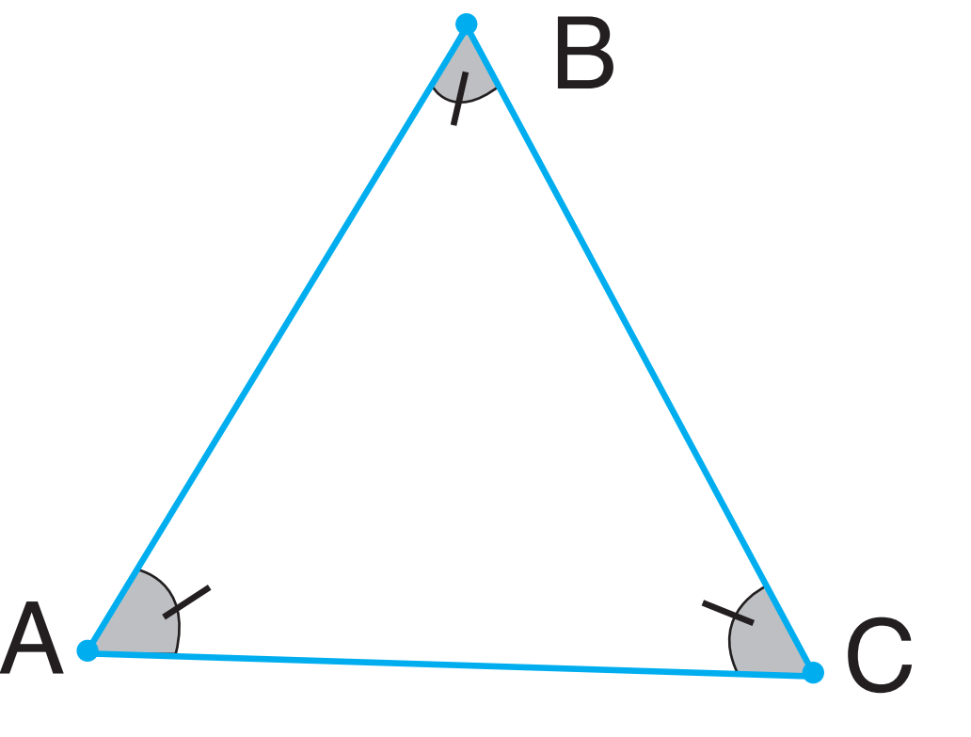
اكتبوا، على ألواحكم، نوع المثلث التالي:
مُتَساوي الأَضْلاعِ
C
مُتَساوي السّاقَيْنِ
B
A
قائِمُ الزَّاوِيَةِ

Slide 18
ارفعوا الالواح

Slide 19

من يقوم إلى السبورة، ليشرح لنا كيف توصل إلى الجواب؟
مُتَساوي الأَضْلاعِ
C
مُتَساوي السّاقَيْنِ
B
A
قائِمُ الزَّاوِيَةِ

Slide 20
صححوا: هذا مثلث متساوي الأضلاع، لأن له ثلاث زوايا متقايسة.
مُتَساوي الأَضْلاعِ
C
مُتَساوي السّاقَيْنِ
B
A
قائِمُ الزَّاوِيَةِ

Slide 21
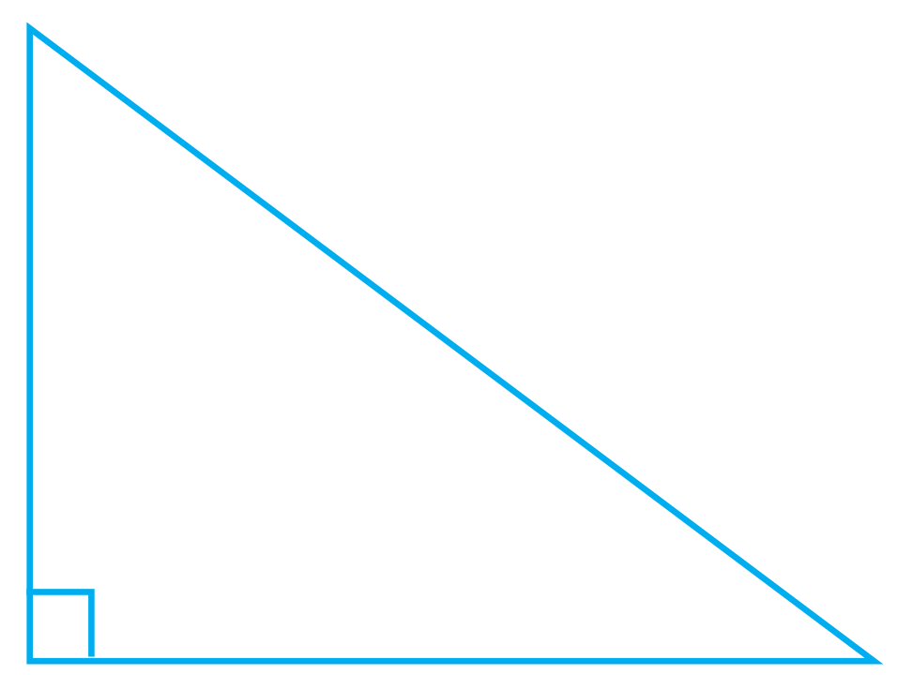
اكتبوا، على ألواحكم، نوع المثلث التالي:
مُتَساوي الأَضْلاعِ
C
مُتَساوي السّاقَيْنِ
B
A
قائِمُ الزَّاوِيَةِ

Slide 22
ارفعوا الالواح

Slide 23
من يقوم إلى السبورة، ليشرح لنا كيف توصل إلى الجواب؟
مُتَساوي الأَضْلاعِ
C
مُتَساوي السّاقَيْنِ
B
A
قائِمُ الزَّاوِيَةِ

Slide 24
صححوا: هذا مثلث قائم الزاوية، لأن له زاوية قائمة.
مُتَساوي الأَضْلاعِ
C
مُتَساوي السّاقَيْنِ
B
A
قائِمُ الزَّاوِيَةِ

Slide 25
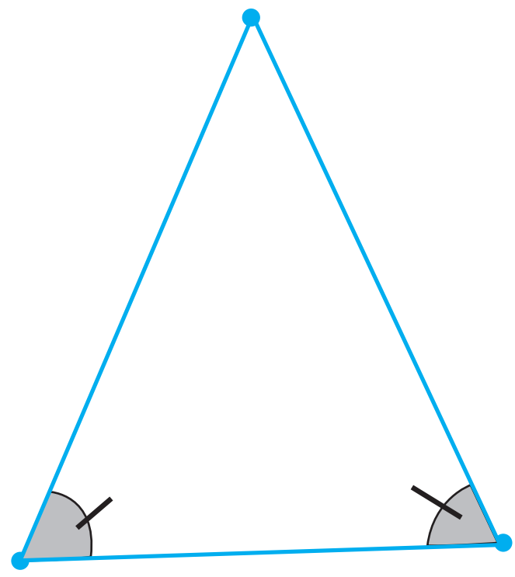
اكتبوا، على ألواحكم، نوع المثلث التالي:
مُتَساوي الأَضْلاعِ
C
مُتَساوي السّاقَيْنِ
B
A
قائِمُ الزَّاوِيَةِ

Slide 26
ارفعوا الالواح

Slide 27
من يقوم إلى السبورة، ليشرح لنا كيف توصل إلى الجواب؟
مُتَساوي الأَضْلاعِ
C
مُتَساوي السّاقَيْنِ
B
A
قائِمُ الزَّاوِيَةِ

Slide 28
صححوا: هذا مثلث مُتَساوي السّاقَيْنِ، لأن به زاويتين متقايستين.
مُتَساوي الأَضْلاعِ
C
مُتَساوي السّاقَيْنِ
B
A
قائِمُ الزَّاوِيَةِ

Slide 29
خذوا الكراسة، الصفحة 74.

Slide 30
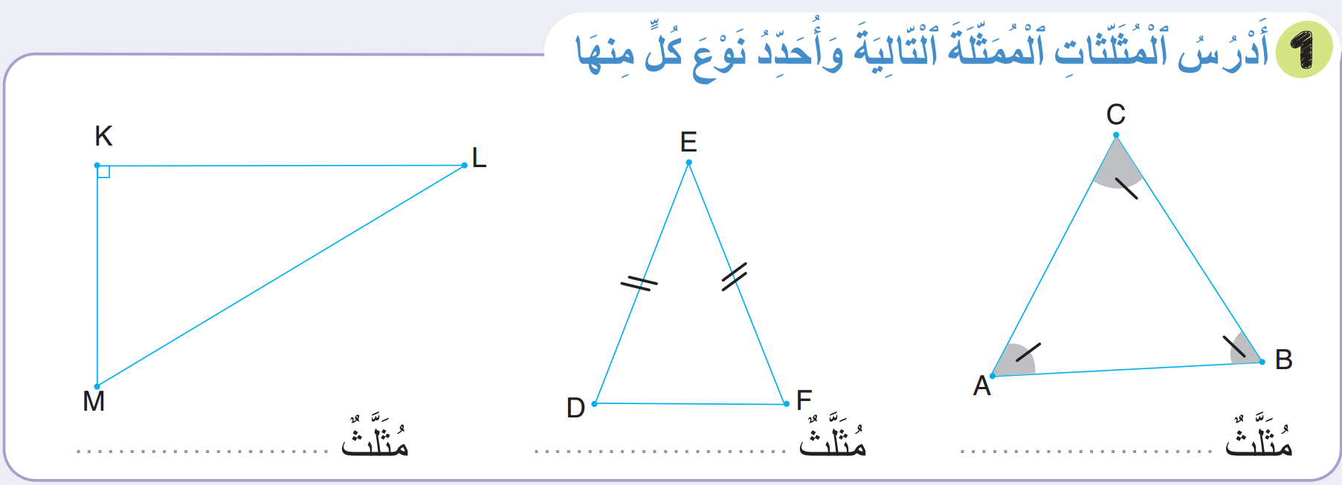
لديكم دقيقتين للإنجاز، سأمر بين الصفوف لمساعدتكم.
2

Slide 31
صححوا، لديكم دقيقة واحدة.
1
قائِمُ الزَّاوِيَةِ
مُتَساوي السّاقَيْنِ
مُتَساوي الأَضْلاعِ

Slide 32
(ة)خاص بالأستاذ
مراجعة الدرس 2
3
إِنْشاءُ المُثَلَّثِ الْقائمِ الزّاوِيَةِ
1

Slide 33
خذوا الألواح.

Slide 34
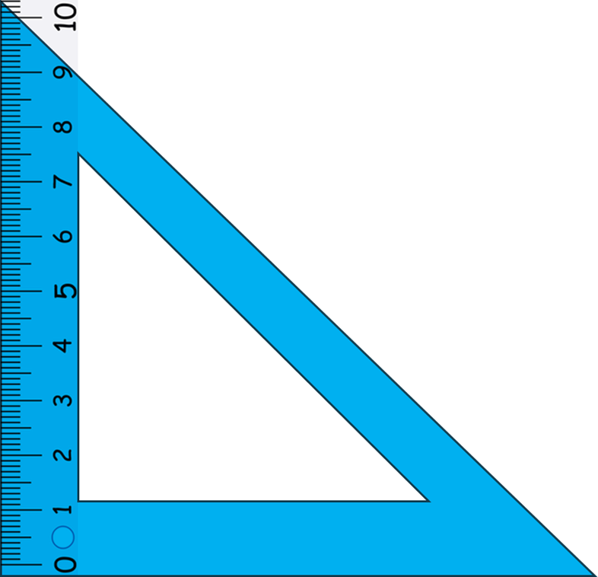

ارسموا على ألواحكم مثلثا ABC قائم الزاوية في A، بحيث AC = 11 cm و AB = 8cm.

Slide 35
ارفعوا الالواح

Slide 36
من يقوم إلى السبورة، ليشرح لنا كيف نرسم المثلث القائم الزاوية؟

Slide 37
صححوا :
B
8 cm
A
C
11 cm

Slide 38
خذوا الكراسة، الصفحة 74.

Slide 39
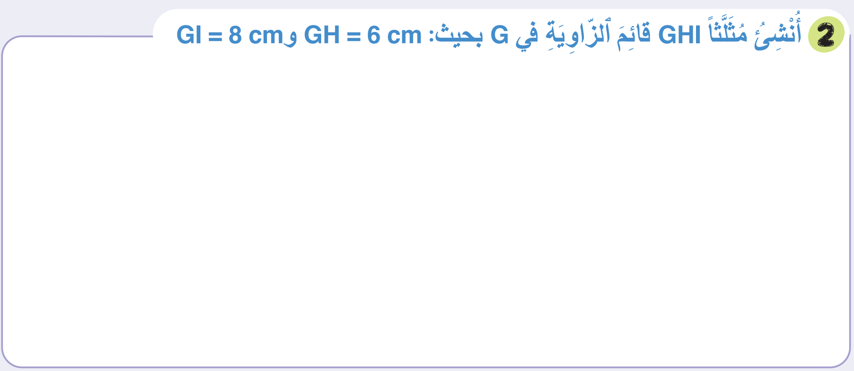
لديكم 3 دقائق للإنجاز، سأمر بين الصفوف لمساعدتكم.
3

Slide 40
صححوا، لديكم دقيقتان.
2
B
6 cm
A
8 cm
C

Slide 41
(ة)خاص بالأستاذ
مراجعة الدرس 3
4
الزَّوايا في المُثَلَّثِ
1

Slide 42
اكتبوا، على ألواحكم، نوع المثلث التالي حسب نوع زواياه:
مُثَلَّثٌ مُنْفَرِجٌ
C
مُثَلَّثٌ حَادّ
B
قائِمُ الزَّاوِيَةِ
A

Slide 43
ارفعوا الالواح

Slide 44
من يقوم إلى السبورة، ليشرح لنا كيف توصل إلى الجواب؟
مُثَلَّثٌ مُنْفَرِجٌ
C
مُثَلَّثٌ حَادّ
B
قائِمُ الزَّاوِيَةِ
A

Slide 45
صححوا: هذا مثلث حاد، لأن زواياه الثلاثة حادة.
مُثَلَّثٌ مُنْفَرِجٌ
C
مُثَلَّثٌ حَادّ
B
قائِمُ الزَّاوِيَةِ
A

Slide 46
اكتبوا، على ألواحكم، نوع المثلث التالي حسب نوع زواياه:
مُثَلَّثٌ مُنْفَرِجٌ
C
مُثَلَّثٌ حَادّ
B
قائِمُ الزَّاوِيَةِ
A

Slide 47
ارفعوا الالواح

Slide 48
من يقوم إلى السبورة، ليشرح لنا كيف توصل إلى الجواب؟
مُثَلَّثٌ مُنْفَرِجٌ
C
مُثَلَّثٌ حَادّ
B
قائِمُ الزَّاوِيَةِ
A

Slide 49
صححوا: هذا مثلث قائم الزاوية، لأن إحدى زواياه قائمة.
مُثَلَّثٌ مُنْفَرِجٌ
C
مُثَلَّثٌ حَادّ
B
قائِمُ الزَّاوِيَةِ
A

Slide 50
اكتبوا، على ألواحكم، نوع المثلث التالي، حسب نوع زواياه:
مُثَلَّثٌ مُنْفَرِجٌ
C
مُثَلَّثٌ حَادّ
B
قائِمُ الزَّاوِيَةِ
A

Slide 51
ارفعوا الالواح

Slide 52
من يقوم إلى السبورة، ليشرح لنا كيف توصل إلى الجواب؟
مُثَلَّثٌ مُنْفَرِجٌ
C
مُثَلَّثٌ حَادّ
B
قائِمُ الزَّاوِيَةِ
A

Slide 53
صححوا: هذا مثلث مُنْفَرِجٌ، لأن به زاوية منفرجة.
مُثَلَّثٌ مُنْفَرِجٌ
C
مُثَلَّثٌ حَادّ
B
قائِمُ الزَّاوِيَةِ
A

Slide 54
خذوا الكراسة، الصفحة 74.

Slide 55
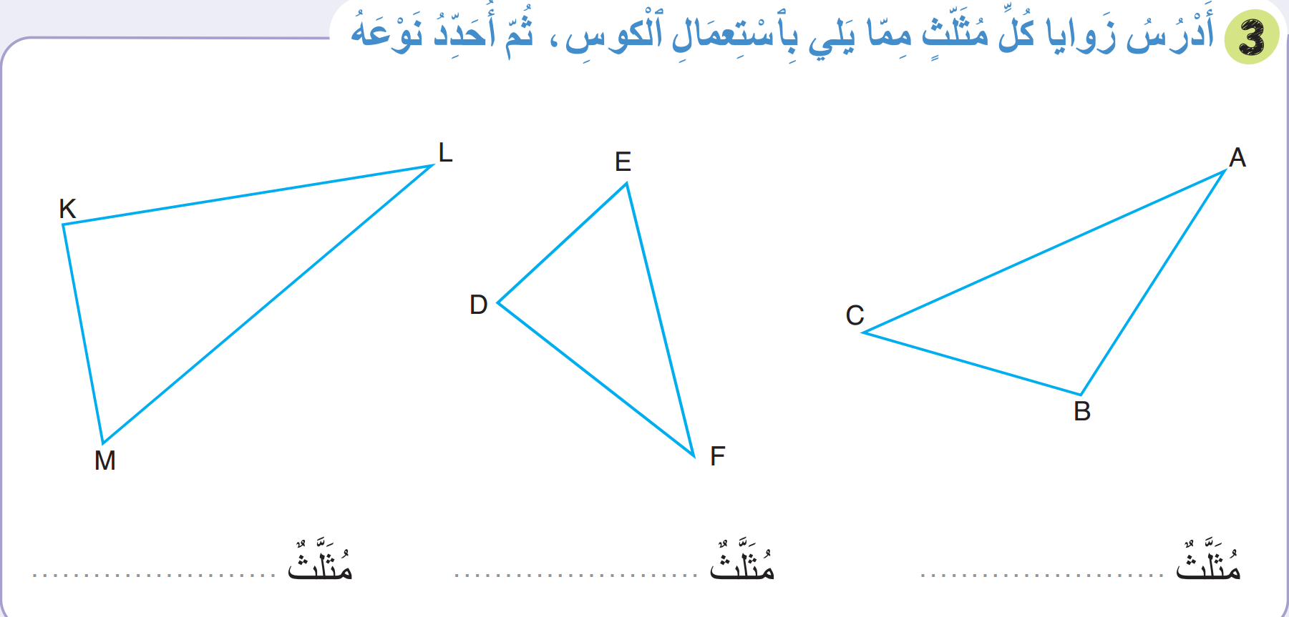
أنجزوا النشاط رقم 3، لديكم 3 دقائق للإنجاز، سأمر بين الصفوف لمساعدتكم.
3

Slide 56
صححوا، لديكم دقيقتان.
قائِمُ الزّاوِيَةِ
حــــــــادٌّ
مُنفَرِجٌ

Slide 57
(ة)خاص بالأستاذ
مراجعة الدرس 4
5
حَلُّ مَسائِل الْبَحْثِ عَنِ الْكُلِّ (أَجْزاءٌ مُتَسَاوِيَةٌ) 1
1

Slide 58
مثلوا، على ألواحكم، معطيات هذه المسألة.
ثَمَنُ تَذْكِرَةِ حَديقَةِ آلْحَيَواناتِ 25 دِرْهَماً لِكُلِّ طِفْلِ. كَمْ سَيَدْفَعُ 6 أَطْفالِ ثَمَناً لِتَذاكِرِ دُخولِهِمْ مَعاً؟

Slide 59
ارفعوا الالواح

Slide 60
من يقوم إلى السبورة ليتم تمثيل معطيات المسألة على النموذج؟
ثَمَنُ تَذْكِرَةِ حَديقَةِ آلْحَيَواناتِ 25 دِرْهَماً لِكُلِّ طِفْلِ. كَمْ سَيَدْفَعُ 6 أَطْفالِ ثَمَناً لِتَذاكِرِ دُخولِهِمْ مَعاً؟

Slide 61
صححوا.
?
25 | 25 | 25 | 25 | 25 | 25
6 مرات

Slide 62
اكتبوا، على ألواحكم، متساوية الحل المناسبة للنموذج.
?
25 | 25 | 25 | 25 | 25 | 25
6 مرات

Slide 63
ارفعوا الالواح

Slide 64
من يقوم إلى السبورة ليشرح لنا كيف نكتب متساوية حل المسألة؟
?
25 | 25 | 25 | 25 | 25 | 25
6 مرات

Slide 65
صححوا: متساوية حل المسألة هي:
?
25 | 25 | 25 | 25 | 25 | 25
6 مرات
3 × 12 = ?

Slide 66
خذوا الكراسة، الصفحة 75.

Slide 67
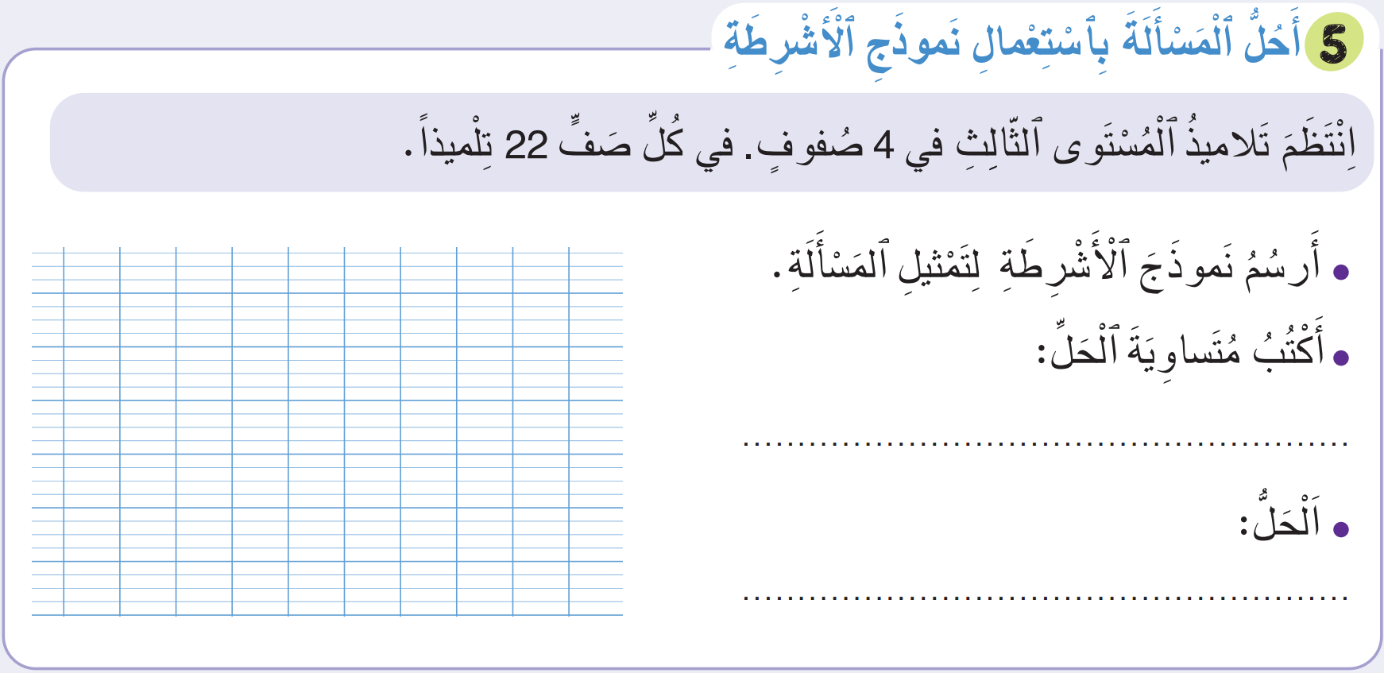
لديكم 5 دقائق لحل هذه المسألة، سأمر بين الصفوف لمساعدتكم.
5
أحسب عدد تلاميذ المستوى الثالث.

Slide 68
صححوا، لديكم دقيقتان.
2
?
22 | 22 | 22 | 22
4 × 22 = 88
4 مرات
عدد تلاميذ المستوى الثالث هو 88 تلميذا

Slide 69
(ة)خاص بالأستاذ
اختتام الدرس
6

Slide 70
انتبهوا جيدا! أكملوا في المنزل الأنشطة التي لم نقم بإنجازها في الصفحتين 74 و75.

Slide 71
إلى اللقاء. في الحصة القادمة، سنقوم بتصحيح الأنشطة المنجزة في المنزل.

Slide 72

(ة)خاص بالأستاذ
بناء على إنجازات المتعلمين خلال الممارسة المستقلة
ما تقديرك لنسبة التحكم في هدف الدرس؟
تسجل النسبة على صفحة اليوم من مذكرة الأستاذ.

